Slide 1
শুভেচ্ছা

Slide 2
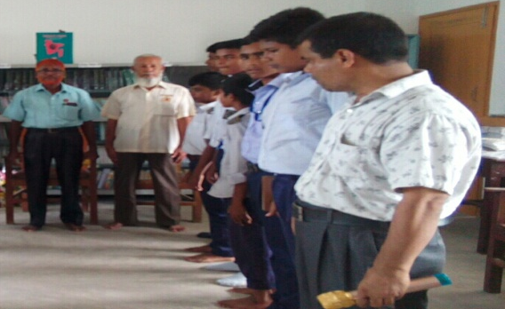
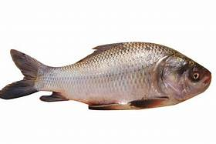
পরিচিতি
শিক্ষক
মোঃ জাহাঙ্গীর আলম
সহকারী শিক্ষক (শারীরিক শিক্ষা) ।
বিডিপি মাধ্যমিক বিদ্যালয়,
গাজীপুর সদর, গাজীপুর।
পাঠ
শ্রেণি- নবম/ দশম ,
বিষয়ঃ শারীরিক শিক্ষা , স্বাস্থ্য বিজ্ঞান ও খেলাধুলা।
অধ্যায়ঃ দশম, পাঠ- ০৪ ।

Slide 3
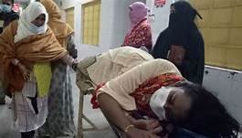
নিচের ছবি কোন সমস্যা ?

Slide 4
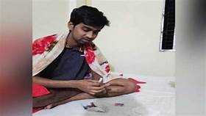
পাঠ ঘোষণা
আজ আমাদের পাঠ্যের আলোচনা হবে মচকানো ও হাড়ভাঙ্গা ।
মচকানো , হাভাঙ্গা এদের লক্ষণ ও প্রতিবিধান নিয়ে ।

Slide 5
শিখন ফল
## মচকানো, হাড়ভাঙ্গার জন্য প্রয়োজনীয় জ্ঞান লাভ করবে ।
## প্রতিবিধান সমন্ধে ধারণা লাভ করতে পারবে ।
## হাড়ভাঙ্গার কারণ ও প্রতিকার জানবে ।

Slide 6
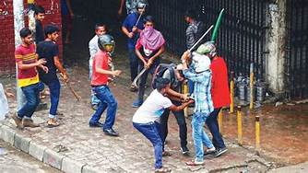
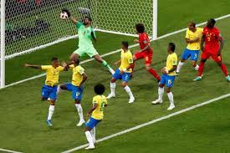
পাঠ উপস্থাপন
মচকানোঃ খেলাধুলা বা অন্য যে কারণে ই হউক না কেনো, লিগামেন্ট টানটান বা ছিঁড়ে যায় ,তবে আহত স্থানে প্রচন্ড ব্যথা হয়
এবং চারপাশে ফুলে উঠে । একে মচকানো বলে ।
প্রতিবিধানঃ আহত স্থানে উপরে- নিচে দিয়ে শক্তভাবে তুলা দ্বারা ব্যান্ডেজ করতে হবে ।
হাড়ভাঙ্গাঃ শরীরের কোন হাড় ভেঙ্গে গেলে একে হাড়ভাঙ্গা বলে যা ইংরেজীতে Fracture বলে ।
হাড়ভাঙ্গা কয়েক প্রকার ; যেমন – সাধাধারণ, কম্পাউণ্ড ও জটিল , কমপ্লিকেটেড, ইম্প্যাক্টেড গ্রিনস্টিক ।
শরীরের ভিতর, ভিতর থেকে বাহিরে, চামড়া ভেদ করে , কিডনি, লিভার, ফুসফুস ক্ষতিগ্রস্ত করে ।
করণীয়ঃ ০১) রোগের চিকিৎসার জন্য ব্যবস্থ্যা এবং ডাক্তারের কাছে নিতে হবে।
০২) আঘাত প্রাপ্ত স্থান অনড় রাখতে হবে , যাতে নড়াচড়া করতে নাপারে ।
০৩) রোগীকে তাড়াতাড়ি হাসপাতালে নিতে হবে ।

Slide 7
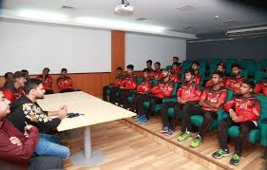
মুল্যায়ন
প্রশ্ন, ব্ল্যাকবোর্ড , ছবি , চার্ট ইত্যাদি র মাধ্যমে যাচাই করা ।

Slide 8
দলীয় কাজ
ক) হাড়ভাঙ্গা কাকে বলে ?
খ) মচকানো কাকে বলে ?
গ) হাড়ভঙ্গা কত প্রকার লিখ ?

Slide 9
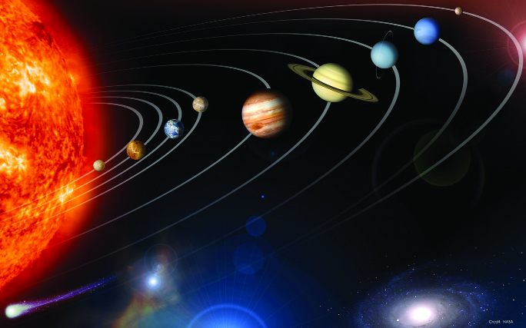
বাড়ির কাজ
১৫০ পৃষ্ঠা থেকে ১৫১ পর্যন্ত ভাল ভাবে পড়বে
এবং ভালভাবে শিখবে ।

Slide 10
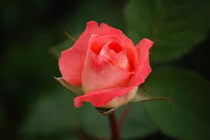
ধন্যবাদ

